Slide 1
Extra-Modul
JSON Strings & TestCafe

Slide 2

Einführung in JSON
Was ist JSON?
Abkürzung für JavaScript Object Notation
Leichtgewichtiges Datenformat
Menschlich lesbar und maschinenlesbar

Slide 3
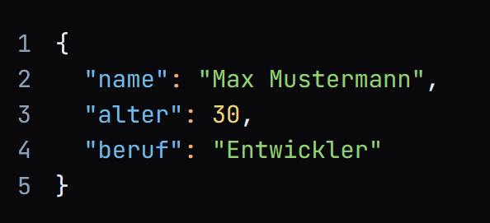
JSON Struktur
Merkmale
Schlüssel-Wert-Paare
Unterstützt verschiedene Datentypen (Strings, Zahlen, Arrays, Objekte)

Slide 4
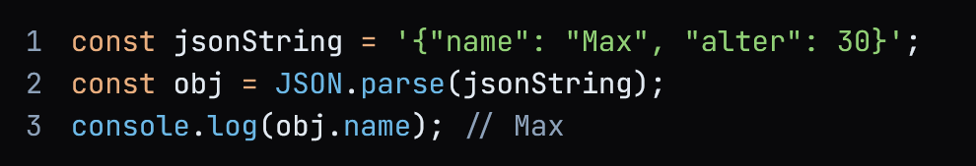
JSON in JavaScript verwenden
JSON.parse()
Wandelt einen JSON-String in ein JS-Objekt um

Slide 5
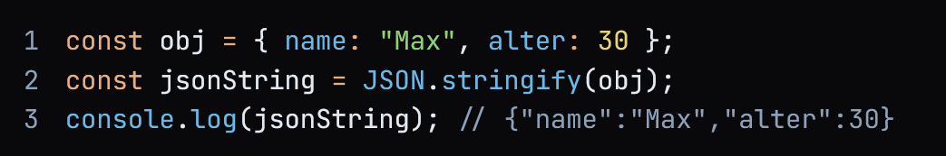
JSON in JavaScript verwenden
JSON.stringify()
Wandelt ein JS-Objekt in einen JSON-String um

Slide 6
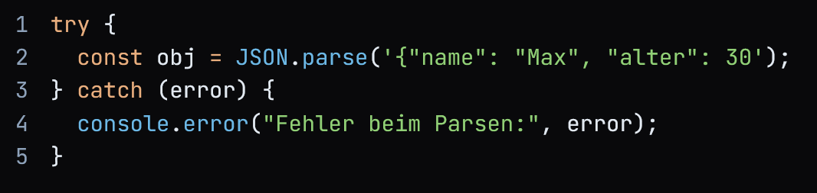
Fehlerbehandlung bei JSON
Typische Fehler
Ungültige JSON-Struktur
Verwendung von einfachen Anführungszeichen

Slide 7

Einführung in TestCafe
Was ist TestCafe
Framework für End-to-End-Tests (meist von Webanwendungen)
Unterstützt moderne Webanwendungen und Browser

Slide 8
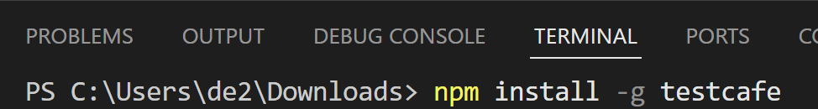

Installation von TestCafe
Installation über npm in der VS-Code Terminal
npm install -g testcafe
Bei Fehler -> Powershell als Administrator Set-ExecutionPolicy RemoteSigned

Slide 9
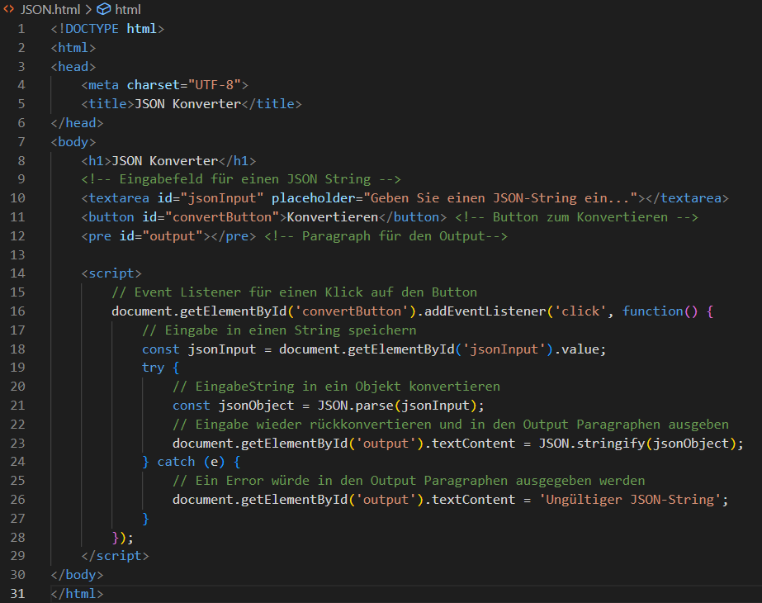
Erstellung eines einfachen Tests
Webseite zum Testen:

Slide 10
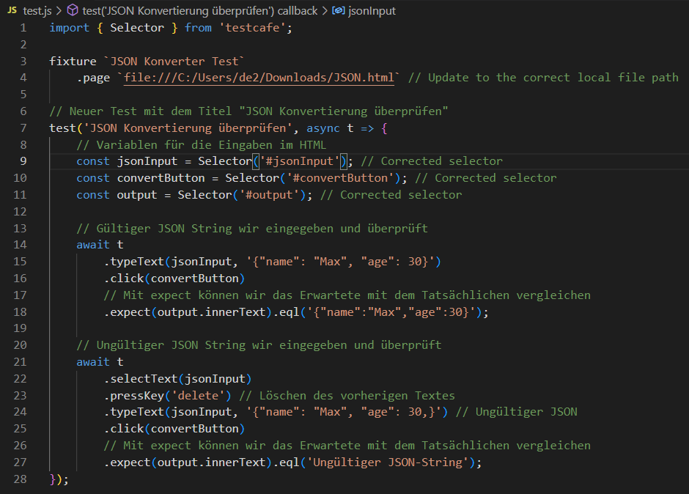
Erstellung eines einfachen Tests
Test in JavaScript:

Slide 11
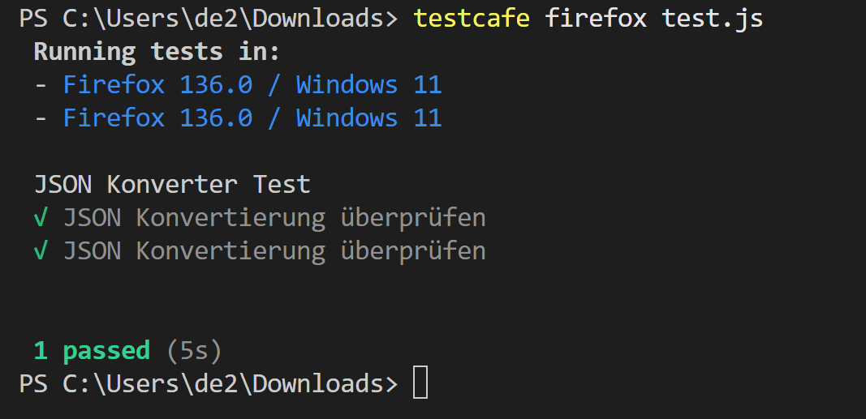
Testausführung
Eingabe in Terminal: testcafe browser datei.js
TestCafe startet in einem neuen Fenster
Schritte werden durchgeführt
Ergebnisse werden verglichen

